Slide 1




Lịch sử
TỪ SAU CHIẾN THẮNG BIÊN GIỚI
ĐẾN CHIẾN THẮNG ĐIỆN BIÊN PHỦ(1954)

Slide 2
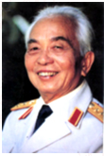
Đại tướng Võ Nguyên Giáp
(25/8/1911- 4/10/2013)
Ông là người lên kế hoạch và trực tiếp chỉ huy trận đánh Điện Biên Phủ năm 1954.
Ông là một thiên tài về quân sự, một anh hùng dân tộc, một danh tướng của thế kỷ 20.

Slide 3
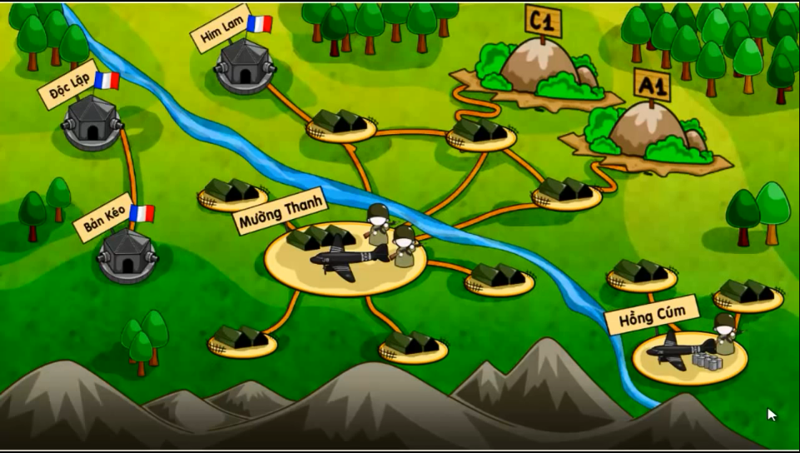
Tập đoàn cứ điểm (tại Điện Biên Phủ địch xây dựng 49 cứ điểm).

Slide 4
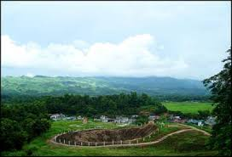
Tập đoàn cứ điểm tại Điện Biên Phủ được chụp từ trên cao

Slide 5
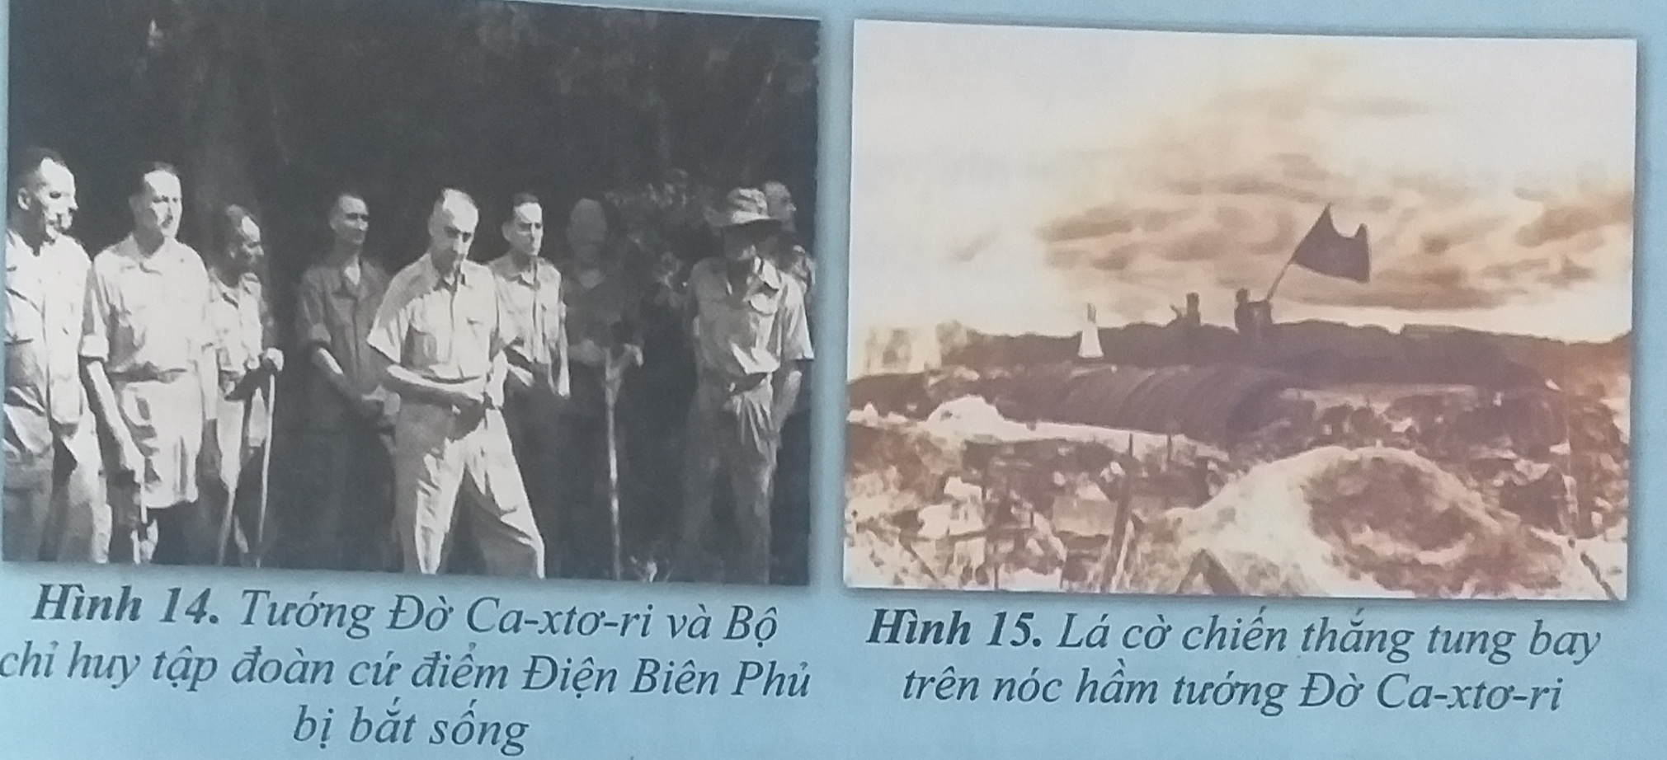
A. Hoạt động cơ bản
6. Khai thác thông tin về ý nghĩa của chiến dịch Điện Biên Phủ.
a. Quan sát hai hình và đọc các ý kiến dưới đây (trang 55 sgk)

Slide 6
A. Hoạt động cơ bản
6. Khai thác thông tin về ý nghĩa của chiến dịch Điện Biên Phủ.
a. Quan sát hai hình và đọc các ý kiến dưới đây (trang 55 sgk)
b. Thảo luận và trả lời câu hỏi:
Hãy cho biết ý nghĩa của chiến thắng Điện Biên Phủ.
Ý nghĩa của chiến thắng Điện Biên Phủ là:
· Đó là cột mốc chói lọi của lịch sử, là thắng lợi vĩ đại của nhân dân ta và cũng là thắng lợi của tất cả các dân tộc bị áp bức trên thế giới.
· Đây là chiến thắng làm thay đổi lịch sử, cổ vũ tinh thần ch những cuộc chiến chống chế độ thực dân trên khắp thế giới.
· Thắng lợi này mau chóng chấm dứt sự cai trị của Pháp ở Đông Dương cũng như sự hiện diện của nước này ở Đông Nam Á.

Slide 7
B. Hoạt động thực hành
1. Đọc các câu sau đây, ghi những câu đúng vào vở:
a. Đại hội đại biểu lần thứ II của Đảng họp vào tháng 2 - 1951.
b. Chiến dịch Điện Biên Phủ diễn ra cuôì năm 1953.
c. Đại hội Chiến sĩ thi đua và Cán bộ gương mẫu toàn quốc đã bầu được 7 anh hùng trong phong trào thi đua yêu nước.
d. Đại tướng Võ Nguyên Giáp là Tổng chỉ huy chiến dịch Điện Biên Phủ.
e. Điện Biên Phủ là thung lũng ở phía đông bắc của Việt Nam.
g. Trung ương Đảng và Bác Hồ nêu quyết tâm giành thắng lợi trong chiến dịch Điện Biên Phú.
h. Chiến dịch Điện Biên Phủ diễn ra từ ngày 13-3-1954 đên ngày 7-5-1954, được chia làm 3 đợt.

Slide 8
B. Hoạt động thực hành
1. Đọc các câu sau đây, ghi những câu đúng vào vở:
Những câu đúng là:
a. Đại hội đại biểu lần thứ II của Đảng họp vào tháng 2 - 1951.
c. Đại hội Chiến sĩ thi đua và Cán bộ gương mẫu toàn quốc đã bầu được 7 anh hùng trong phong trào thi đua yêu nước.
d. Đại tướng Võ Nguyên Giáp là Tổng chỉ huy chiến dịch Điện Biên Phủ.
g. Trung ương Đảng và Bác Hồ nêu quyết tâm giành thắng lợi trong chiến dịch Điện Biên Phú.
h. Chiến dịch Điện Biên Phủ diễn ra từ ngày 13-3-1954 đên ngày 7-5-1954, được chia làm 3 đợt.

Slide 9
B. Hoạt động thực hành
2. Trả lời câu hỏi sau (ghi đáp án vào vở):
Sau năm 1950, hậu phương của ta phát triển có ý nghĩa như thế nào đối với cuộc kháng chiến chống Pháp?
Sau năm 1950, hậu phương của ta phát triển góp phần tạo nên sức mạnh to lớn và niềm tin chiến thắng cho cả nước trong cuộc kháng chiến chống thực dân Pháp.

Slide 10
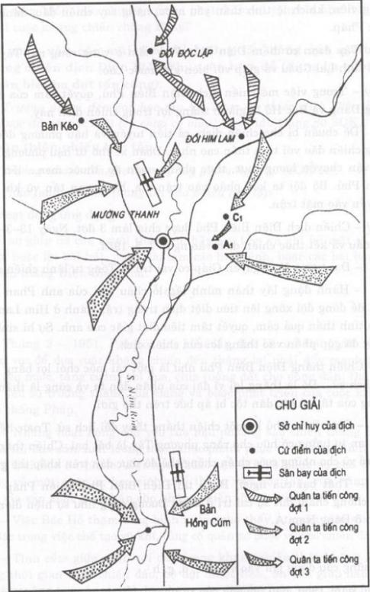
B. Hoạt động thực hành
3. Tô màu vào các mũi tên chỉ hướng tấn công của quân ta trong chiến dịch Điện Biên Phủ trên lược đồ (dùng ba màu để phân biệt ba đợt tấn công).

Slide 11
B. Hoạt động thực hành
4. Hoàn thiện phiếu học tập.
Chiến dịch Điện Biên Phủ | Đợt 1 | Đợt 2 | Đợt 3
Thời gian
Kết quả
Ý nghĩa của chiến dịch
Một số nhân vật lịch sử tiêu biểu

Slide 12
B. Hoạt động thực hành
4. Hoàn thiện phiếu học tập.
Chiến dịch Điện Biên Phủ | Đợt 1 | Đợt 2 | Đợt 3
Thời gian | 13/3/1954 | 30/3/1954 | 1/5/1954
Kết quả | Tiêu diệt các vị trí phòng ngự của địch ở phía Bắc: Him Lam, Độc Lập, Bản Kéo | Kiểm soát các cứ điểm phía Đông
Ý nghĩa của chiến dịch | · Một mộc son bằng vàng chói lọi của lịch sử · Chiến thắng làm thay đổi lịch sử · Cổ vũ cho những cuộc chiến chống chế độ thực dân trên thế giới
Một số nhân vật lịch sử tiêu biểu | · Chủ tịch Hồ Chí Minh, Phạm Văn Đồng, Võ Nguyên Giáp, Trường Chinh, Phan Đình Giót.

Slide 13
C. Hoạt động ứng dụng
Với sự giúp đỡ của người thân, em hãy sưu tầm và ghi lại một số câu thơ, hoặc lời bài hát, hoặc sưu tầm các hình ảnh, hoặc các bài báo về chiến thắng Điện Biên Phủ.

Slide 14
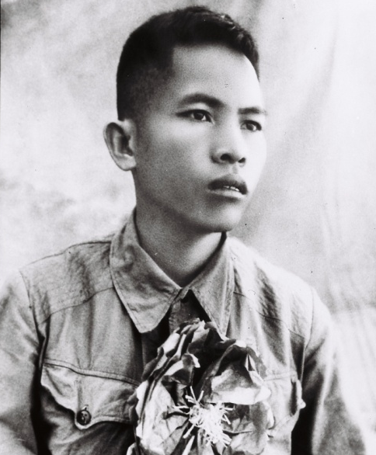
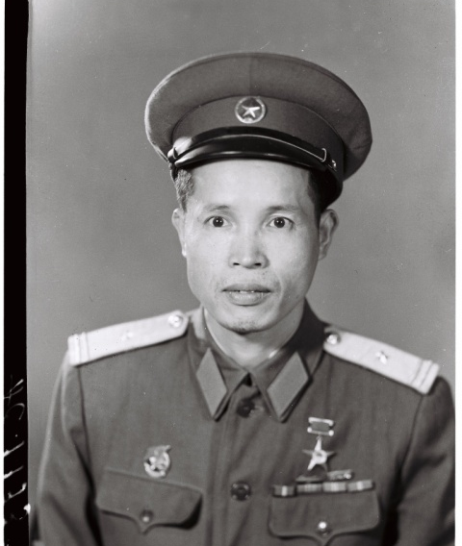
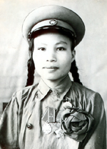
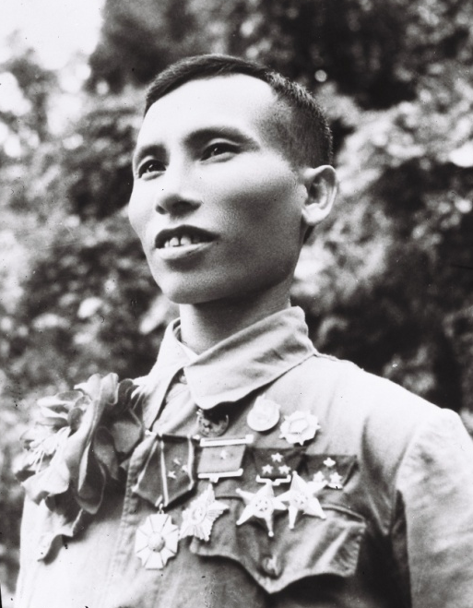
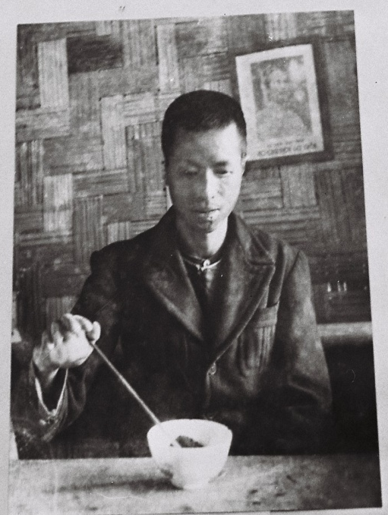

Anh hùng Cù Chính Lan
Anh hùng La Văn Cầu
Anh hùng Nguyễn Thị Chiên
Anh hùng Nguyễn Quốc Trị
Anh hùng Ngô Gia Khảm
Anh hùng Trần Đại Nghĩa

Slide 15
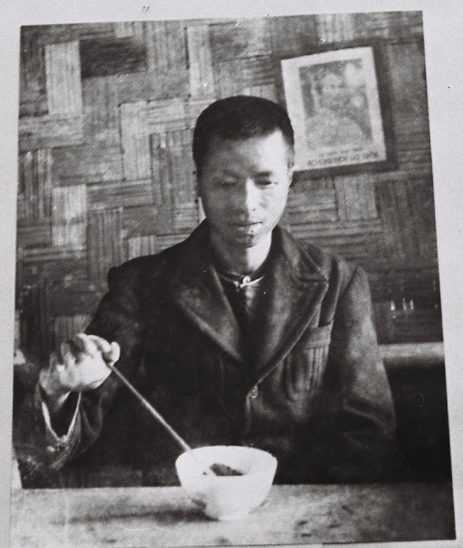
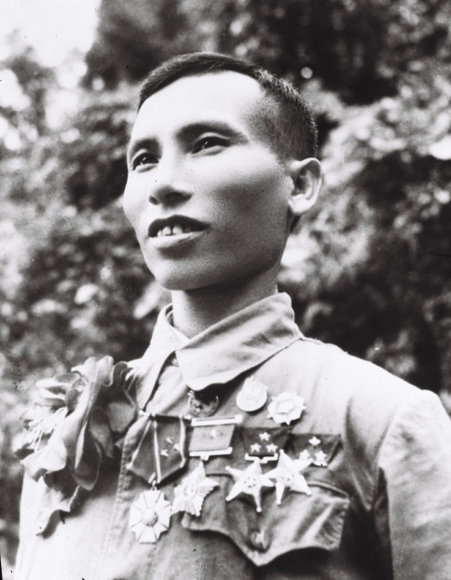
Anh hùng Lực lượng vũ trang
Anh hùng Lao động
Cù Chính Lan
La Văn Cầu
Ngô Gia Khảm
Nguyễn Thị Chiên
Nguyễn Quốc Trị
Hoàng Hanh

